Slide 1
Projekt: „LOGISTYKA STAWIA NA TECHNIKA – podnoszenie kwalifikacji zawodowych uczniów zawodu technik logistyk poprawiające ich zdolności do zdobycia zatrudnienia” NUMER PROJEKTU: RPWP.08.03.01-30-0052/16

Slide 2
Logistyka w e-commerce
Autor: Adam Koliński

Slide 3
E-LOGISTYKA
Wzrost udziału handlu elektronicznego (e-handel/e-commerce) w handlu ogółem w Polsce i na świecie wywołał potrzebę dostępu online do usług logistycznych wśród dostawców i odbiorców na rynku.
Wykorzystanie narzędzi elektronicznej wymiany danych przyczyniła się do rozwoju koncepcji zintegrowanego łańcucha dostaw.
Materiał opracowany na podstawie: Śliwczyński B., e-Logistyka, w: Kisperska-Moroń D., Krzyżaniak S. (red), Logistyka, Instytut Logistyki i Magazynowania, Poznań 2009, s. 421-433

Slide 4
E-LOGISTYKA
Zintegrowany łańcuch dostaw należy rozumieć jako koncepcję skoordynowanej i wspólnie planowanej współpracy biznesowej partnerów w łańcuchu dostaw. Integracja dotyczy nie tylko przepływu rzeczowego i finansowego, ale przede wszystkim informacyjnego. Integracja informacyjna w łańcuchu dostaw umożliwia zapewnienie wymaganej satysfakcji wspólnego klienta docelowego, co wpływa pozytywnie na efektywność procesów w każdym ze współpracujących przedsiębiorstw.
Proces integracji w łańcuchu dostaw obejmuje:
integrację planowania i koordynację działań na poziomie strategicznym, taktycznym i operacyjnym,
integrację działań i powiązanie planów funkcjonalnych produkcji, sprzedaży, logistyki, finansów, marketingu itp.,
integrację działań w łańcuchu dostaw – od zaopatrzenia, poprzez procesy produkcyjne, aż po realizację dystrybucji na docelowy rynek,
integrację planowania z wynikami kontroli planów.
Śliwczyński B., Planowanie logistyczne, Instytut Logistyki i Magazynowania, Poznań 2008, s. 76-77

Slide 5
E-LOGISTYKA
E-Logistyka polega na wykorzystaniu systemów i narzędzi teleinformatycznych oraz sieci Internet jako głównego medium komunikacyjnego do obsługi procesów logistycznych.

Slide 6
DEFINICJA
Wg Światowej Organizacji Handlu - przez e-commerce należy rozumieć produkcję, reklamę, sprzedaż i dystrybucję produktów poprzez sieci teleinformatyczne.
Wg Głównego Urzędu Statystycznego - e-commerce to ogół transakcji przeprowadzanych przez sieci, oparte na protokole IP i przez inne sieci komputerowe. Towary i usługi zamawiane są przez te sieci, ale płatność i ostateczna dostawa zamówionego towaru lub usługi może być dokonana w sieci lub poza siecią. Transakcje mogą być dokonywane pomiędzy przedsiębiorstwami, z osobami indywidualnymi, instytucjami rządowymi lub innymi organizacjami prywatnymi i publicznymi.
Zamówienia otrzymane przez telefon, telefaks lub e-mail nie są elementem e-handlu.

Slide 7
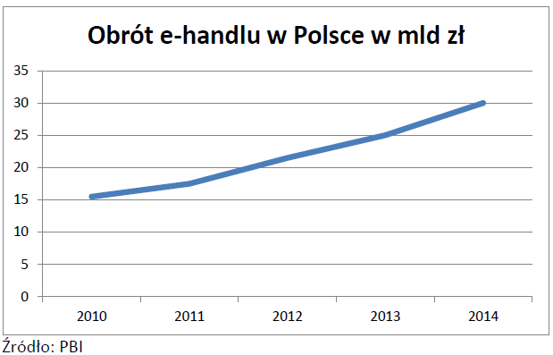
E-COMMERCE W POLSCE
WARTOŚĆ I PROGNOZA ROZWOJU E-HANDLU W POLSCE W LATACH 2010-2014

Slide 8
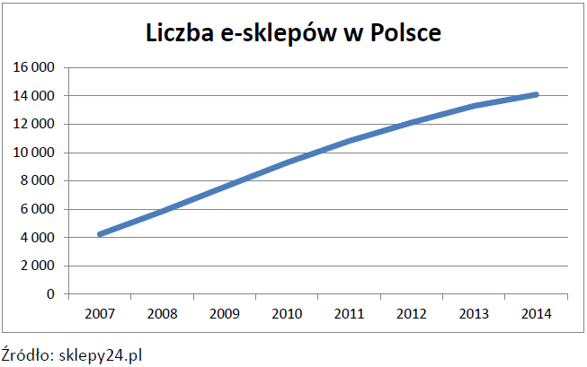
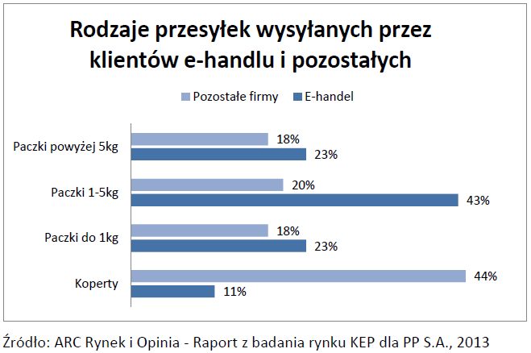
E-COMMERCE W POLSCE
Liczba sklepów internetowych w Polsce w latach 2007-2014
Rodzaje przesyłek w e-handlu
i pozostałych branżach

Slide 9
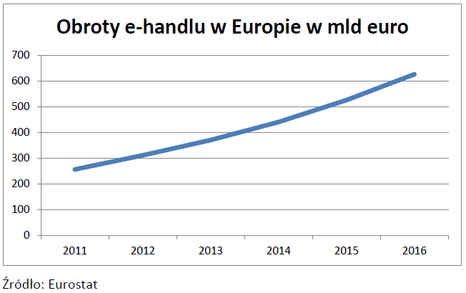
według danych Goldman Sachs / JP Morgan wzrost globalnej sprzedaży e-handlu wynosi ok. 19% rocznie,
w 2016 roku obroty e-handlowców mają wzrosnąć do 625 mld euro,
rynek brytyjski jest największy w Europie - całkowity obrót wynosi 96,2 mld euro,
średnia wartość koszyka zakupowego w UE wynosi 1243 euro.
E-COMMERCE W EUROPIE
Wartość i prognoza rozwoju e-handlu w Europie

Slide 10
WYZWANIA DLA LOGISTYKI
Wyznaczenie kosztów dostawy
wyznaczenie kosztów dostawy jest uzależnione od wagi i gabarytów danego produktu, a także od miejsca dostawy,
na jedną przesyłkę może składać się kilka produktów, a co za tym idzie trudne jest odgórne wyznaczenie kosztów dostawy per produkt.
Znaczenie przepływu informacji
konieczność przedstawienia dokładnego opisu produktu na stronie internetowej, tak, aby klient mógł uzyskać najbardziej dokładną informację o towarze przed jego zakupem,
umożliwienie śledzenia postępu realizacji zamówienia – umożliwienie klientowi sprawdzenia na jakim etapie znajduje się Jego zamówienie, od momentu przyjęcia zamówienia do realizacji, aż do momentu dostarczenia zamówionego towaru pod wskazany adres,
informacja o stanie magazynowym danego produktu – umożliwienie klientowi stałego dostępu do informacji o stanie magazynowym (dostępny/w magazynie/na zamówienie/niedostępny/dokładna ilość) produktów.

Slide 11
WYZWANIA DLA LOGISTYKI
Logistyka zwrotów
Elementami, które należy uwzględnić podczas organizacji procesu zwrotów są:
oczekiwania ze strony klientów – klienci korzystający z e-handlu oczekują, że proces zwrotów będzie realizowany zgodnie z zasadami zdefiniowanymi w regulaminie,
obsługa zwrotów – w procesie obsługi zwrotów istotnych jest kilka elementów, które przekładają się później na inne procesy obsługi klienta, tj.: kontrola jakości zwróconych towarów, odpowiednie rozmieszczenie towarów w magazynie, aktualizacja stanów magazynowych,
analiza przyczyn zwrotów – istotnym elementem w procesie obsługi zwrotów jest informacja o przyczynie zwrotu. Pomocna jest w tym przypadku lista zdefiniowanych najbardziej prawdopodobnych przyczyn zwrotów, która znajduje się na dokumencie zwrotów, który najczęściej dołączony jest do przesyłki.
zapewnienie odpowiednich stref w magazynie do obsługi zwrotów – obsługa zwrotów wymaga przygotowania odpowiednio dużej strefy w magazynie. Istotny jest również system informatyczny, który powinien umożliwiać definiowanie przyczyn zwrotów, a później ich monitorowanie i analizowanie.

Slide 12
NAJWAŻNIEJSZE RÓŻNICE W LOGISTYCE W HANDLU TRADYCYJNYM A W E-COMMERCE
Kryterium | Logistyka w handlu tradycyjnym | Logistyka w e-commerce
Znajomość klienta | duża | mała
Zmienność popytu | zależy od branży | duża
Stany magazynowe | wysokie (gł. duże powierzchnie) | niskie (małe powierzchnie)
Rozdrobnienie przesyłek | niewielkie | duże (duża liczba małych przesyłek do wielu miejsc)
Dostępność towarów | problem | duży problem
Doręczania przesyłek do finalnego odbiorcy | brak konieczności | konieczne
Obsługa zwrotów | niewielka skala | duża skala
Wsparcia ze strony technologii informatycznych | pomocne | konieczne

Slide 13
POZIOM OBSŁUGI KLIENTA W E-COMMERCE
Czynniki decydujące o poziomie obsługi klienta:
różne opcje dostawy,
niski koszt wysyłki,
terminowość dostarczenia towaru,
zgodność towaru z zamówieniem,
brak uszkodzeń towaru podczas dostarczenia.
Pierwszy z wymienionych czynników determinowany jest właściwą polityką
zakupową i magazynową firmy, wszystkie pozostałe nieodłącznie wiążą się z
odpowiednią organizacją doręczenia przesyłki.

Slide 14
MONITOROWANIE PROCESÓW LOGISTYCZNYCH W E-COMMERCE
Wskaźniki umożliwiające ocenę poziomu obsługi klienta w e-commerce
wskaźnik terminowości dostaw [%] - wyznaczany jako udział liczby dostaw zrealizowanych terminowo w łącznej liczbie dostaw w danym miesiącu,
wskaźnik stopnia realizacji zamówień [%] - wyznaczany jako udział liczby jednostek zamówieniowych dostarczonych do klientów w danym miesiącu, do łącznej liczby jednostek zamówionych w tym miesiącu,
Liczba dostaw zrealizowanych terminowo | * | 100
Łączna liczba dostaw w danym okresie
Liczba jednostek zamówieniowych dostarczonych do klientów w danym okresie | * | 100
Łączna liczba jednostek zamówionych w tym okresie

Slide 15
MONITOROWANIE PROCESÓW LOGISTYCZNYCH W E-COMMERCE
Wskaźniki umożliwiające ocenę poziomu obsługi klienta w e-commerce
wskaźnik poziomu zwrotów [%] - wyznaczany jako udział liczby zwróconych jednostek miary w danym miesiącu do łącznej liczby wysłanych jednostek miary do klientów w danym miesiącu,
średni czas realizacji zamówienia do klienta [dni], przy czym czas realizacji zamówienia obejmuje czas od złożenia zamówienia przez klienta do momentu dostarczenia towaru do klienta (uwzględnia m.in. czas przyjęcia zamówienia, kompletacji towarów, wysyłki zamówienia do klienta, dostarczenia przesyłki).
Liczba zwrotów w danym okresie | * | 100
Łączna liczba zamówień wysłanych do klientów w danym okresie
Suma czasów realizacji wszystkich zamówień w danym okresie
Liczba zamówień klientów zrealizowanych w danym okresie

Slide 16
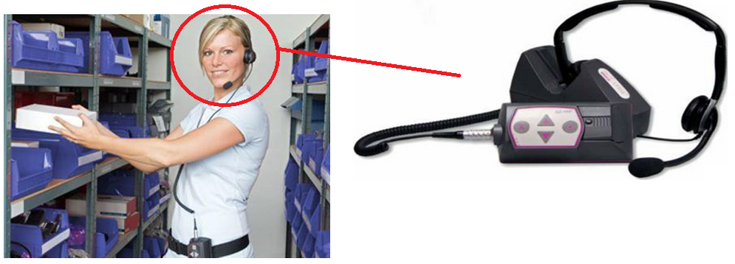
ZASTOSOWANIE TECHNOLOGII INFORMATYCZNYCH W OBSŁUDZE E-COMMERCE
Platformy komunikacyjne:
umożliwiają klientom zapoznanie się z ofertą sklepu,
zapewniają sprawną i fachową komunikację,
zapewniają natychmiastowe rozwiązywanie problemów pojawiających się w procesie zakupowym.
Technologie wspierające procesy logistyczne, np. system komisjonowania głosem zwany pick-by-voice.
Źródło: http://www.luca.eu/pl/pick-by-voice

Slide 17
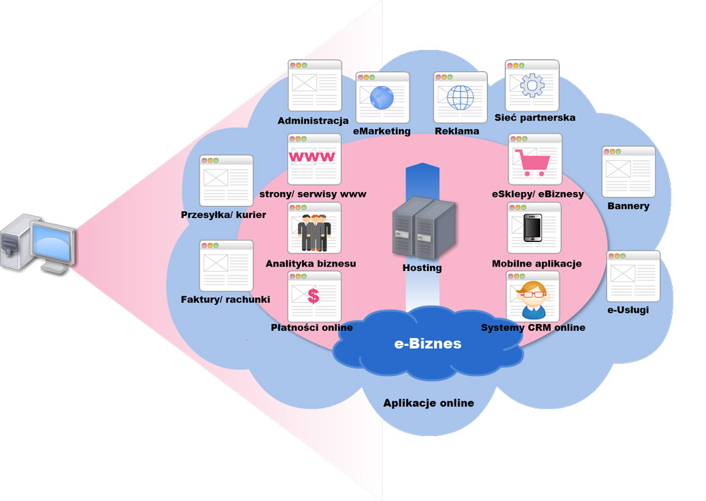
E-LOGISTYKA
Do najczęściej wykorzystywanych narzędzi w wirtualnej przestrzeni e-logistyki należą:
portal internetowy,
platforma elektroniczna (internetowa),
katalogi elektroniczne,
repozytoria elektroniczne,
hurtownie danych,
serwisy informacyjne,
systemy ofertowe i zakupowe,
systemy transakcyjne,
systemy i narzędzia komunikacyjne,
systemy i oprogramowanie specjalistyczne: np. aplikacje do planowania łańcuchów dostaw, mapy cyfrowe, systemy bankowe itp

Slide 18
TEMATY POKREWNE
Pod poniższymi linkami można znaleźć inne prezentacje, opracowane przez Wyższą Szkołę Logistyki, o podobnej tematyce:
Rola operatorów logistycznych w łańcuchu dostaw

